Slide 1
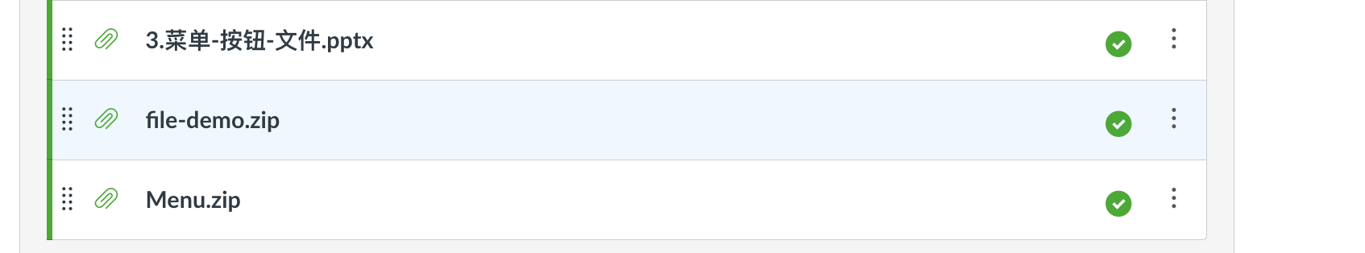
软件工程实践 (SEP)
2023-秋季学期
3: 菜单-按钮-文件
Teacher: Dong Du

Slide 2



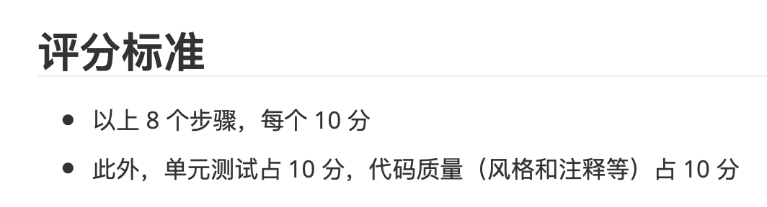




回顾: Project1: Qlink (连连看项目)
评分要求

Slide 3
菜单与按钮
请下载Canvas上的Menu.zip的样例程序，运行并学习其中的用法

Slide 4
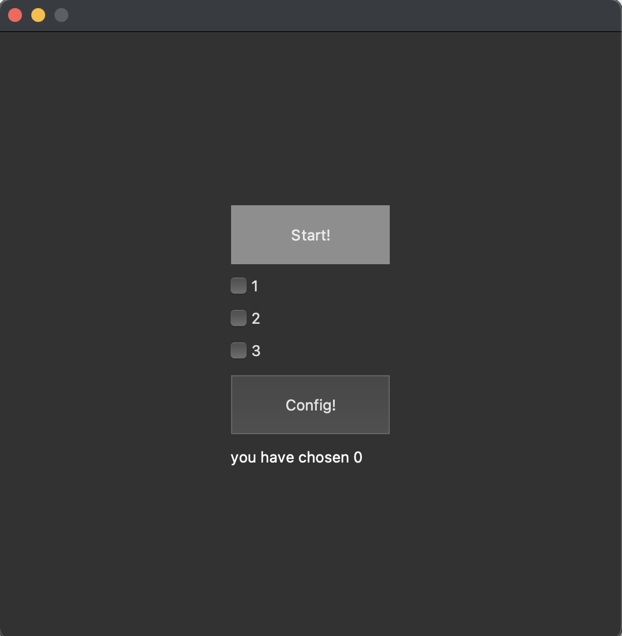
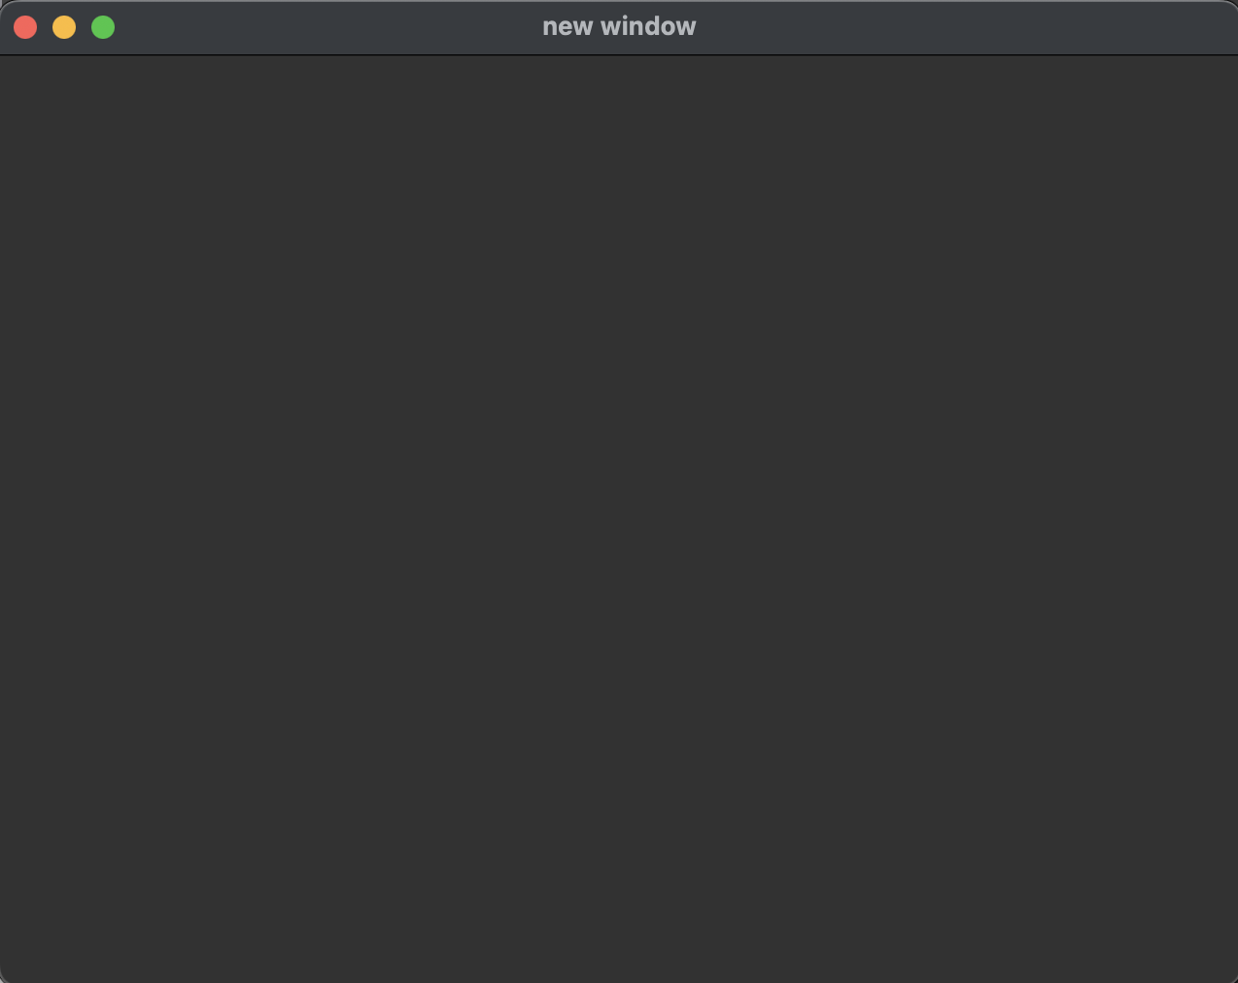
Menu样例程序效果
菜单界面上有两个按钮: Start和Config
Start: 打开一个空白的界面(“new window”的空白界面
Ref implementation: 董一源（助教）

Slide 5
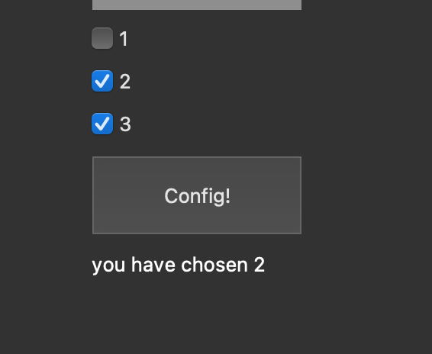
Menu样例程序效果 (2)
菜单界面上有两个按钮: Start和Config
Start: 打开一个空白的界面(“new window”的空白界面
Config: 统计当前选择的项数
有1、2、3三个选项
Ref implementation: 董一源（助教）

Slide 6
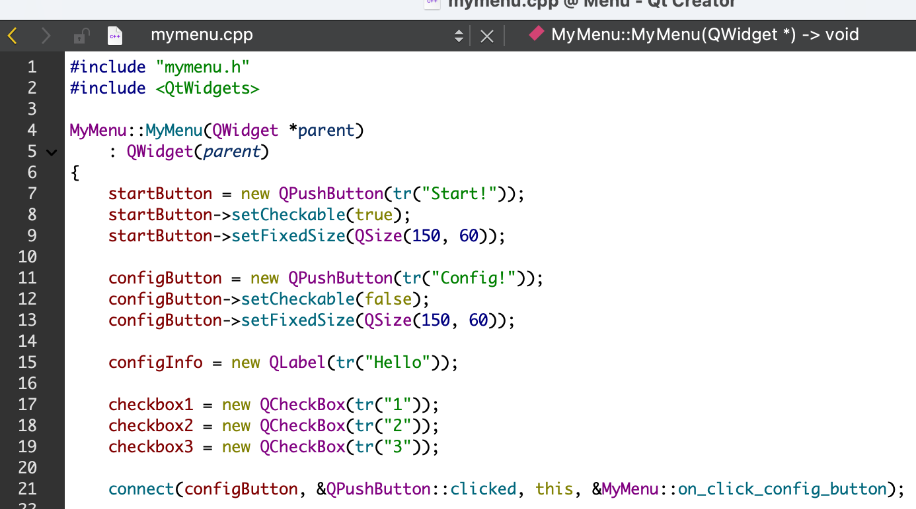
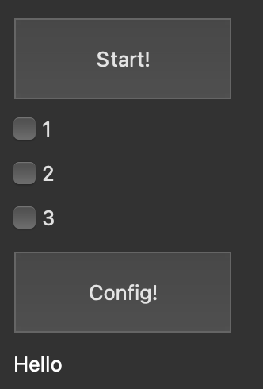
Menu样例
Menu主体代码
New一个QPushButton出来
配置checkable
设置大小
Ref implementation: 董一源（助教）

Slide 7
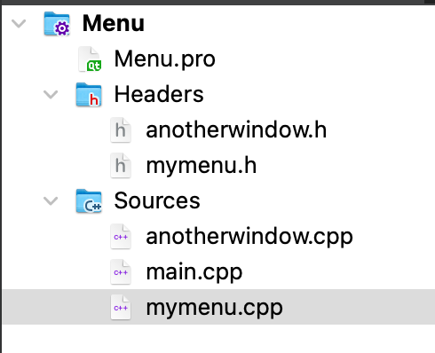
Menu样例
Menu主体代码
项目结构，和之前的demo是类似的
Ref implementation: 董一源（助教）

Slide 8
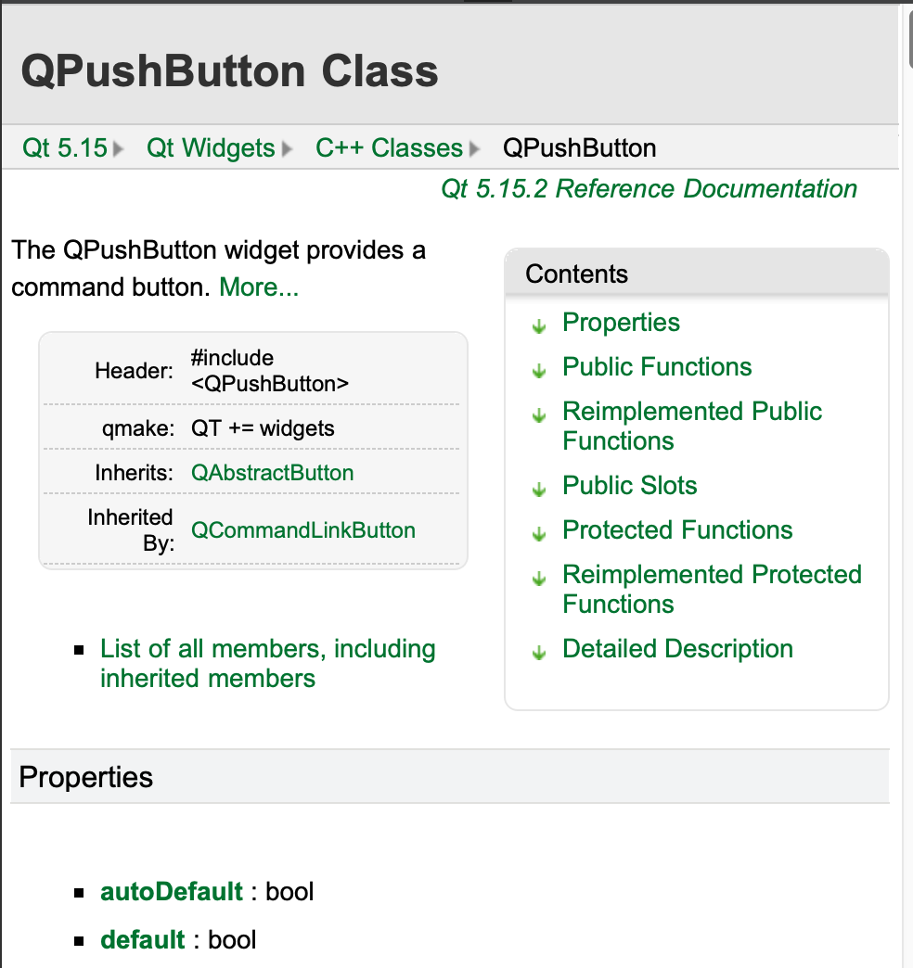
Menu样例
QPushButton
Ref implementation: 董一源（助教）

Slide 9
Menu样例
Menu主体代码
Ref implementation: 董一源（助教）

Slide 10
Menu样例
Menu主体代码
Ref implementation: 董一源（助教）

Slide 11
Menu样例
Menu主体代码
Ref implementation: 董一源（助教）

Slide 12
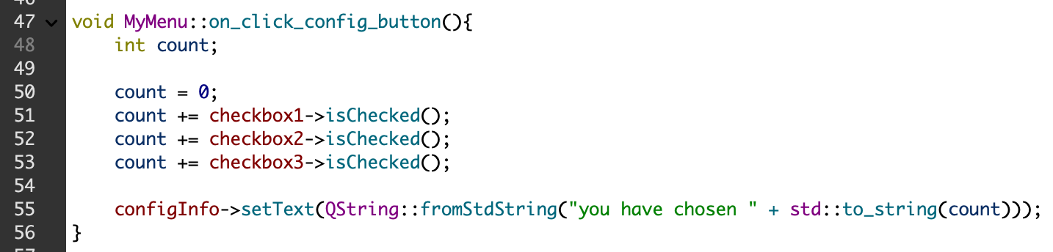
Menu样例
Menu主体代码
Ref implementation: 董一源（助教）

Slide 13
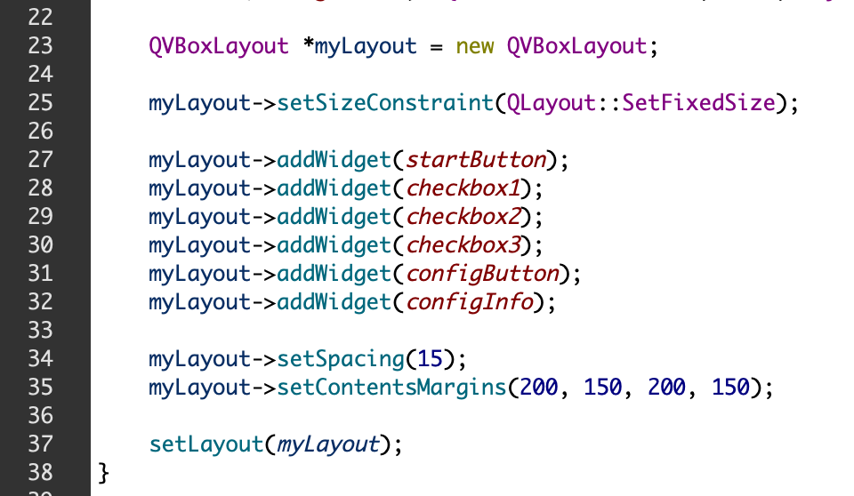
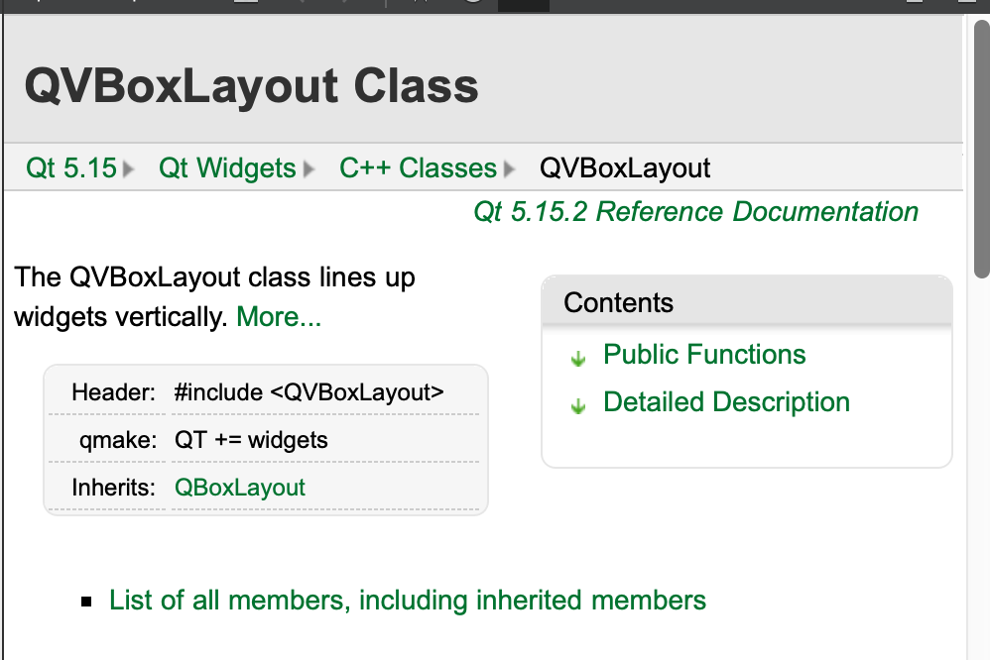
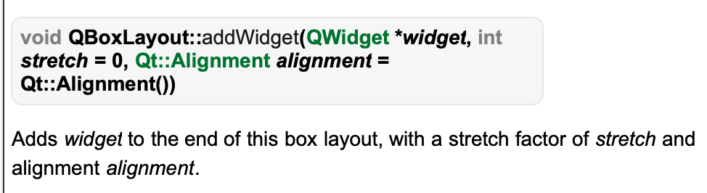
Menu样例
布局: VBoxLayout
设置布局
Ref implementation: 董一源（助教）

Slide 14
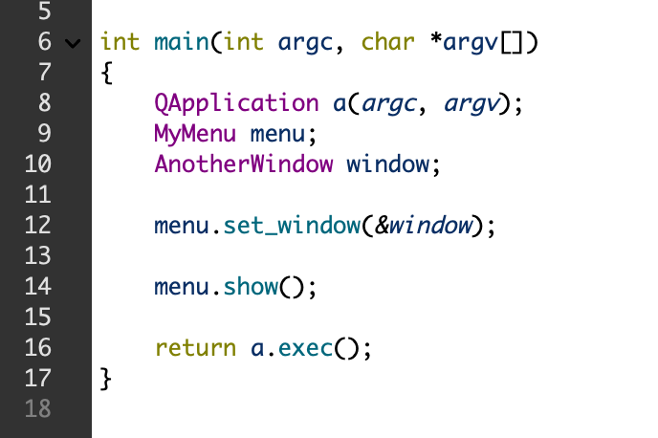
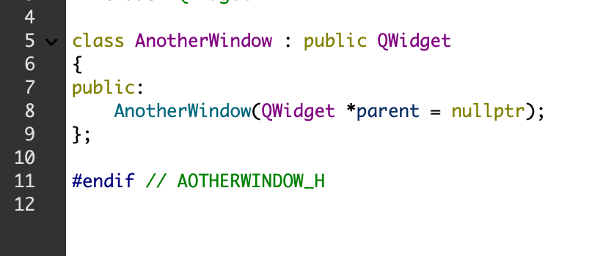
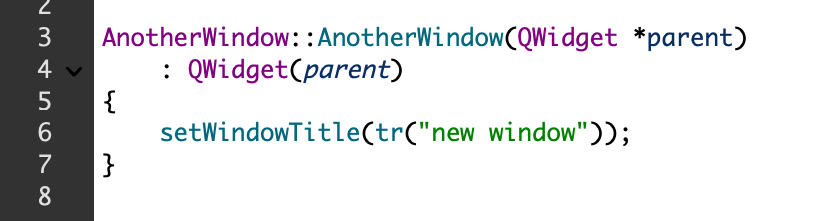
Menu样例
Menu主体代码
Ref implementation: 董一源（助教）

Slide 15
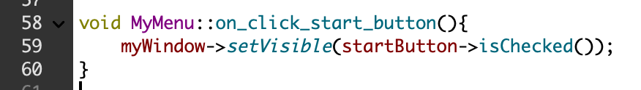
Menu样例
Main代码
Ref implementation: 董一源（助教）

Slide 16
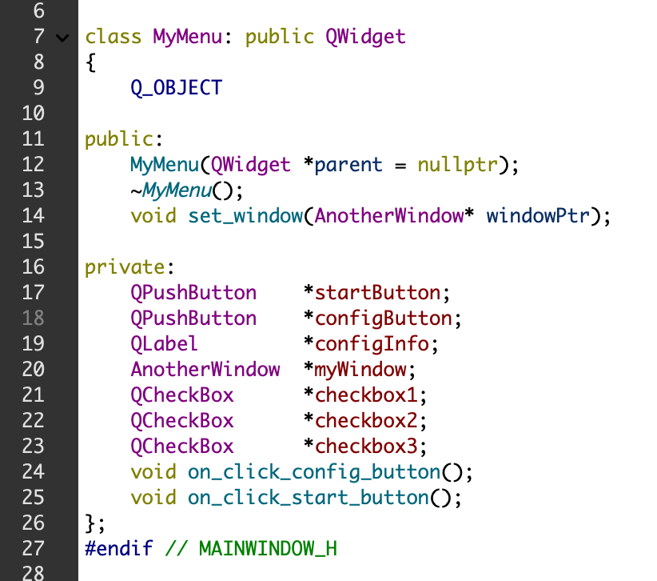
Menu样例
MyMenu类
Ref implementation: 董一源（助教）

Slide 17
文件存储：存档恢复
请下载Canvas上的file-demo.zip的样例程序，运行并学习其中的用法

Slide 18
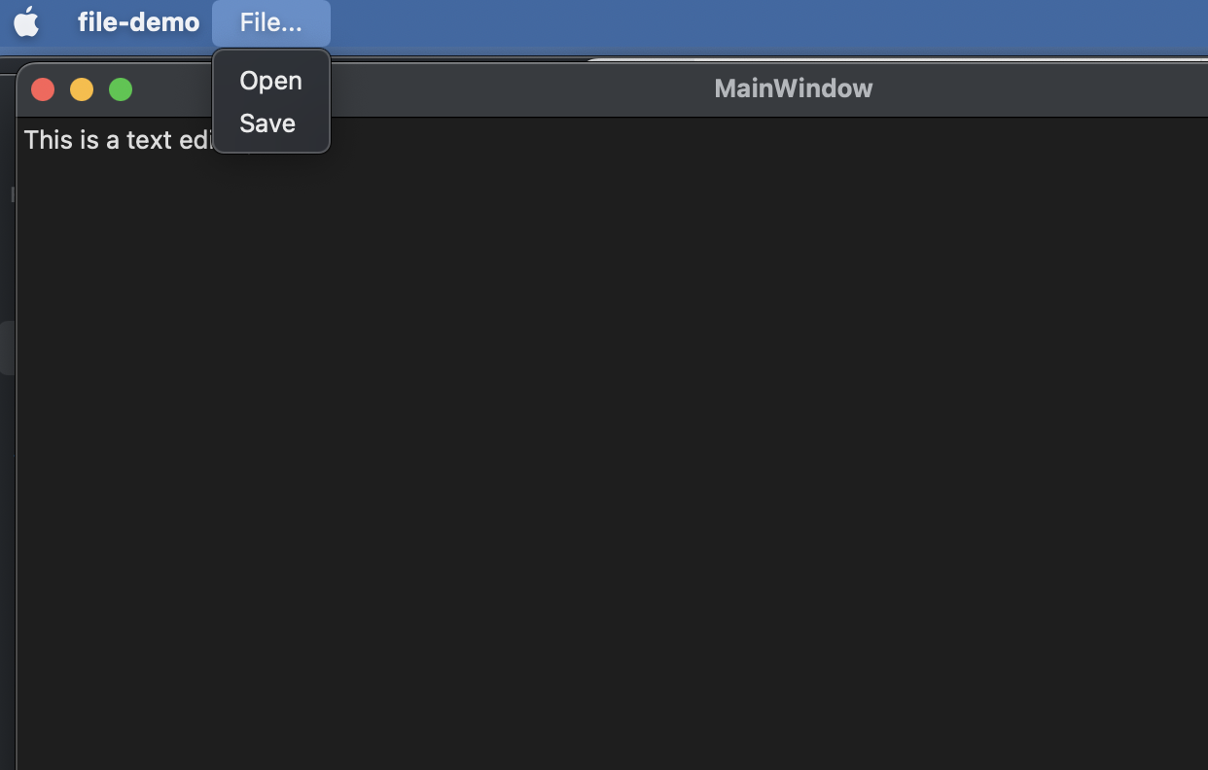
File-demo样例界面
下拉菜单1：Open
下拉菜单2：Save
三个部分
文本编辑区域
Ref implementation: 薛振梁（助教）

Slide 19
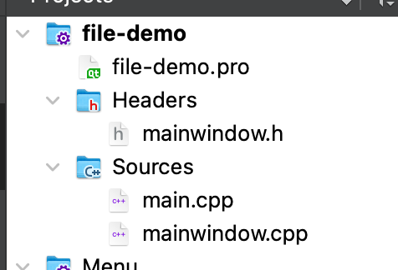
File-demo样例
MainWindow主体
项目结构，和之前的demo是类似的
Ref implementation: 薛振梁（助教）

Slide 20
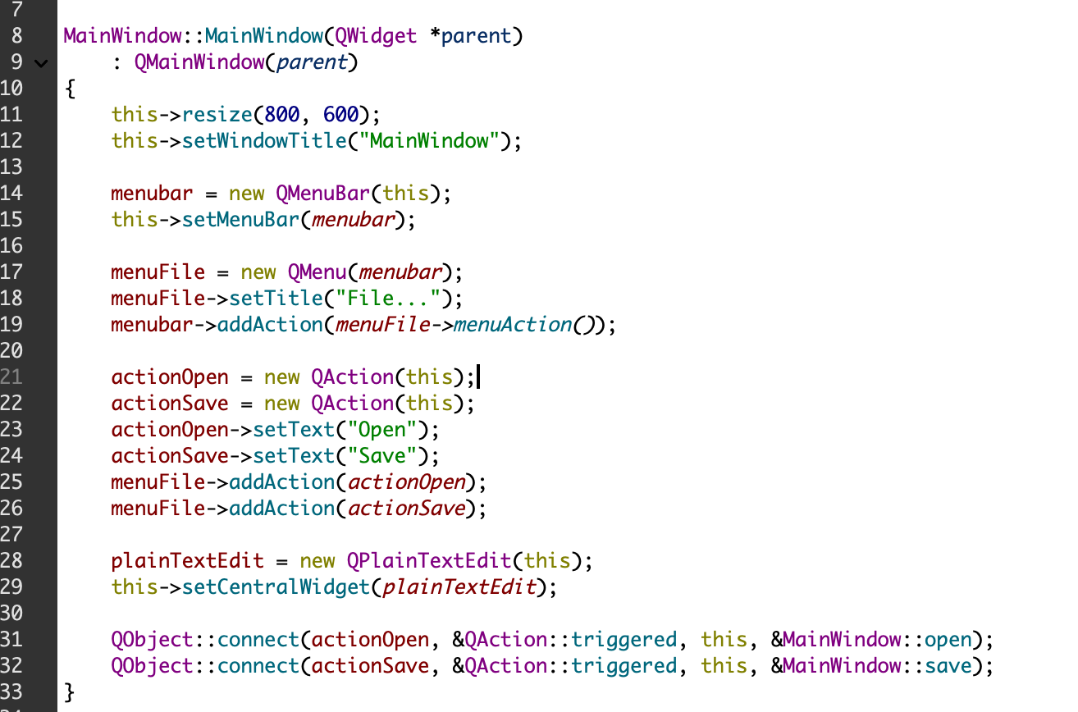
File-demo样例
MainWindow主体
Ref implementation: 薛振梁（助教）

Slide 21
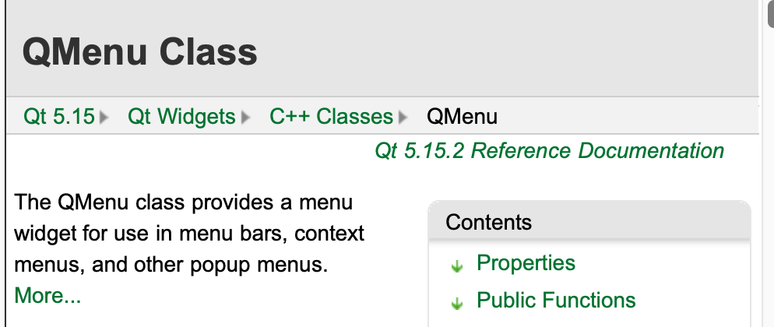
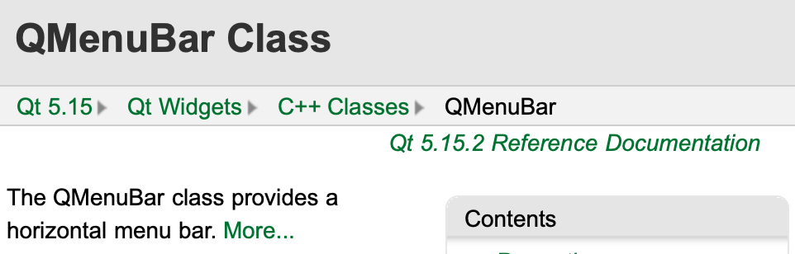
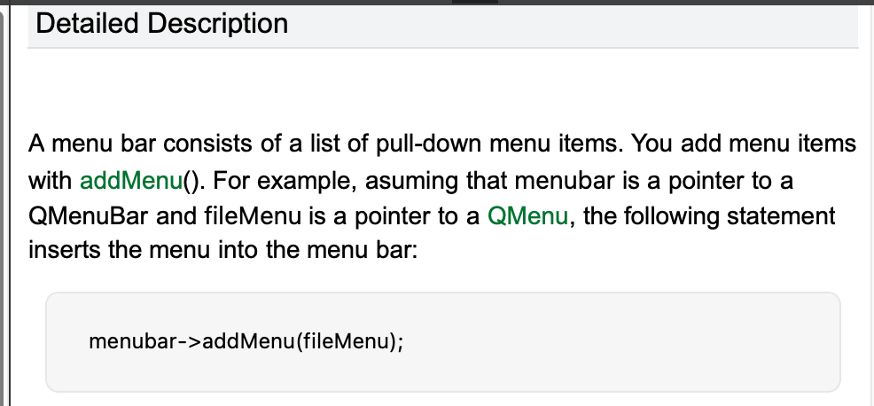
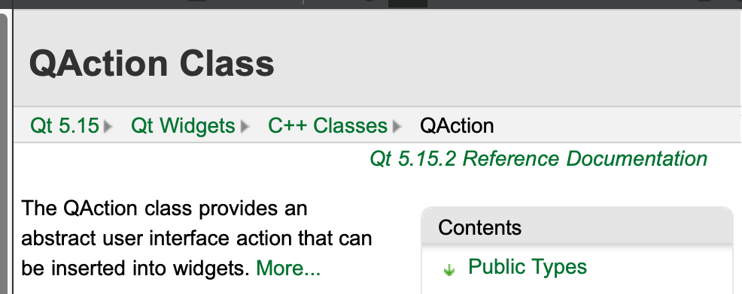
File-demo样例
QMenuBar/QMenu
Ref implementation: 薛振梁（助教）

Slide 22
File-demo样例
QMenuBar
QMenu
对应关系
QAction
Ref implementation: 薛振梁（助教）

Slide 23
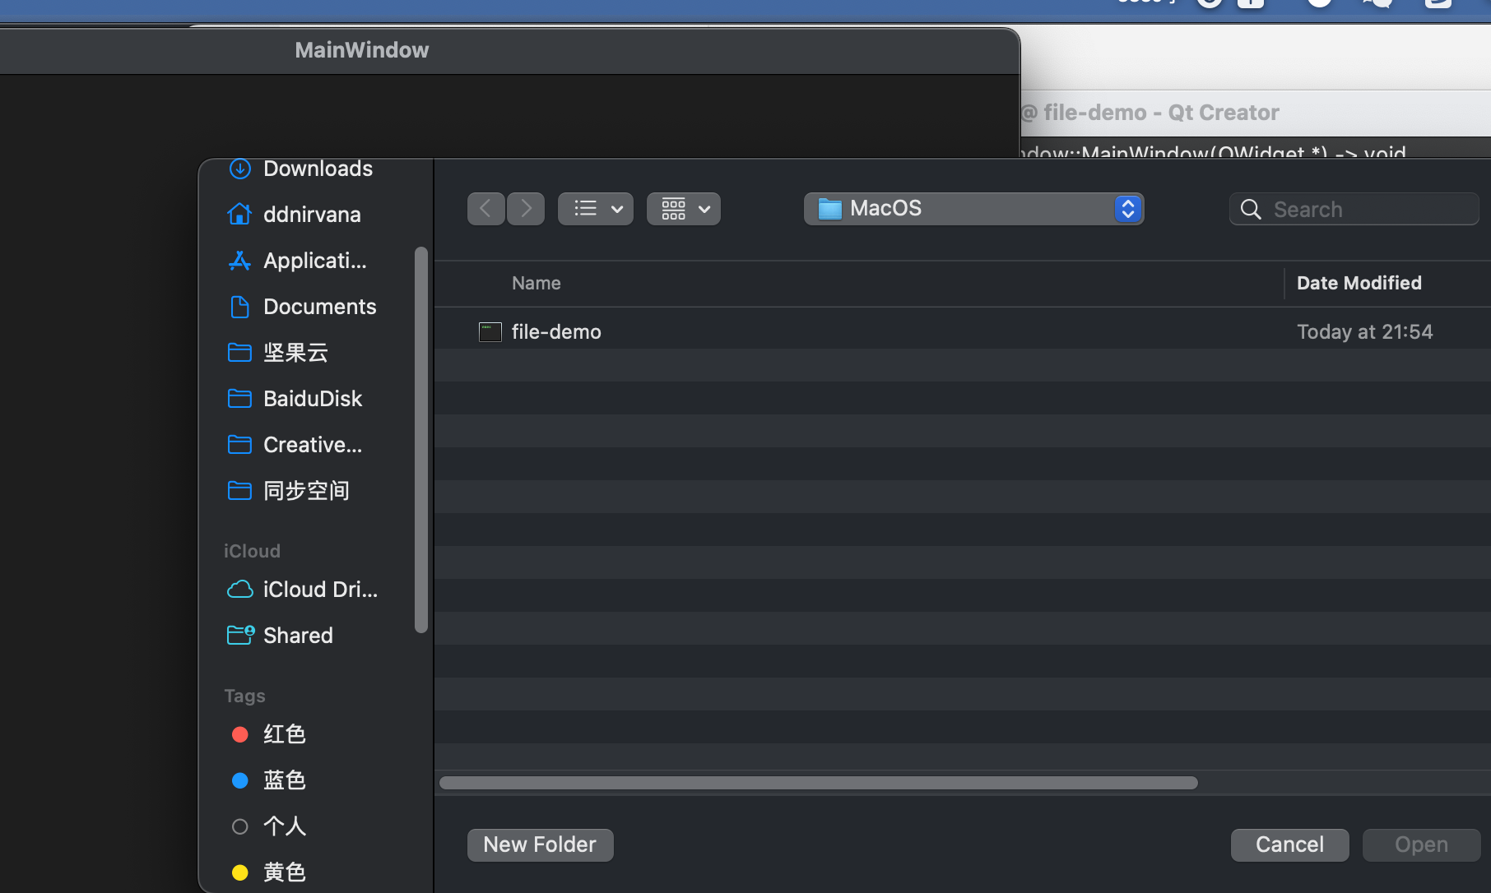
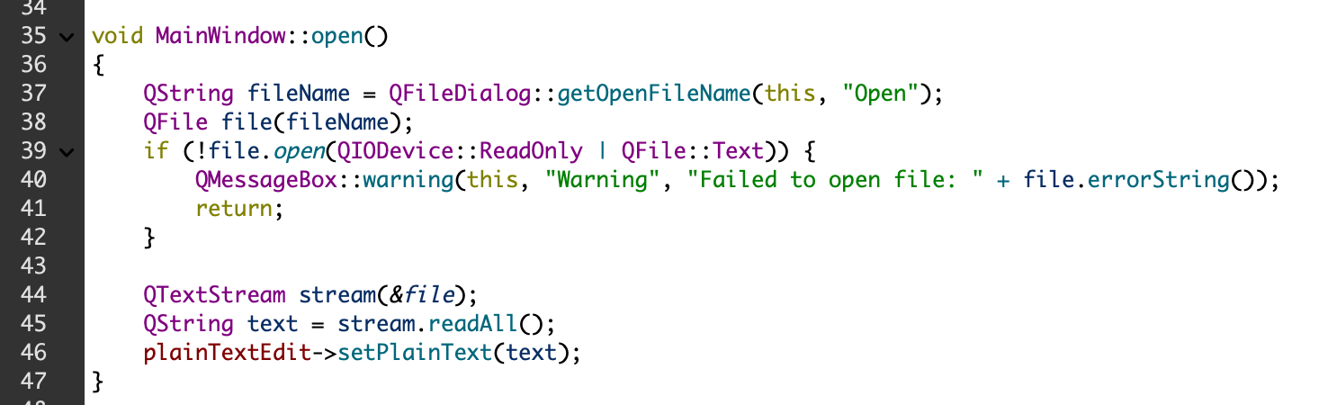
File-demo样例
MainWindow: open
Ref implementation: 薛振梁（助教）

Slide 24
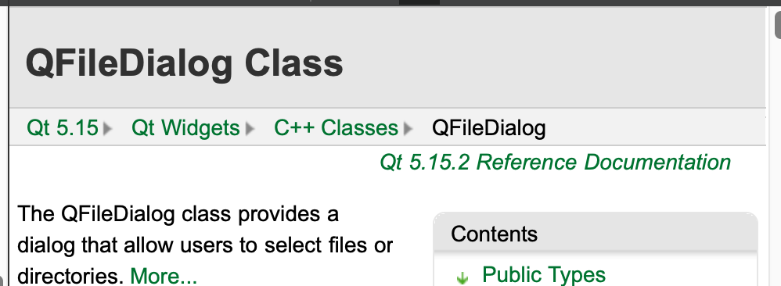
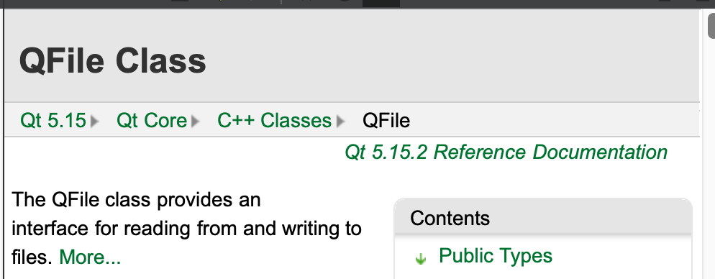
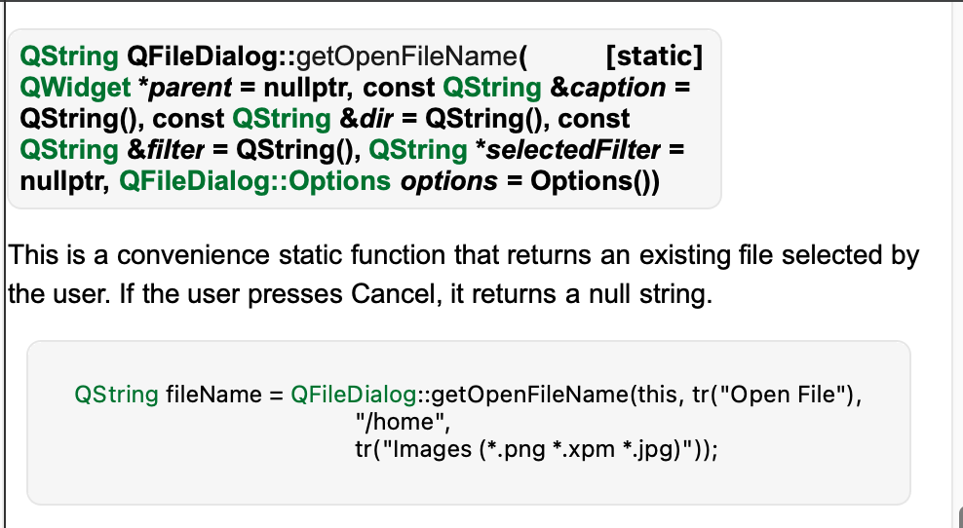
File-demo样例
QFile/QFileDialog
Ref implementation: 薛振梁（助教）

Slide 25
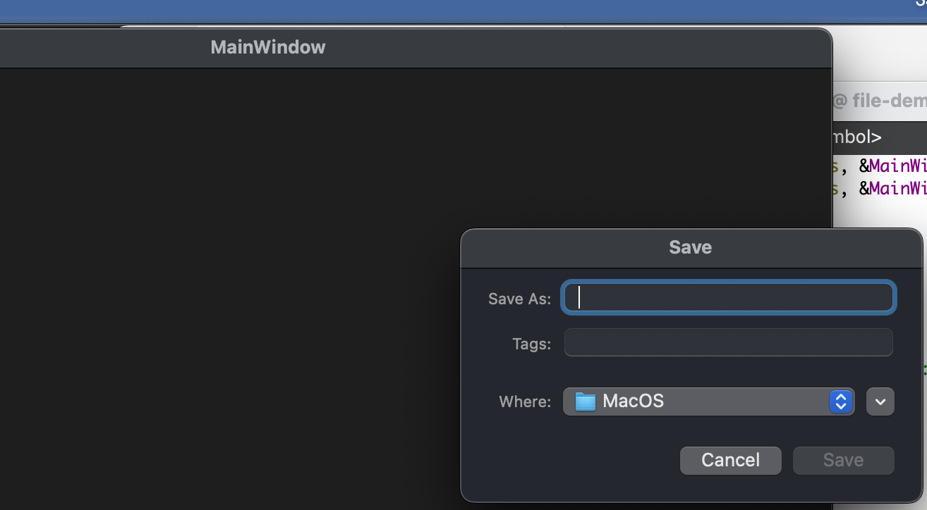
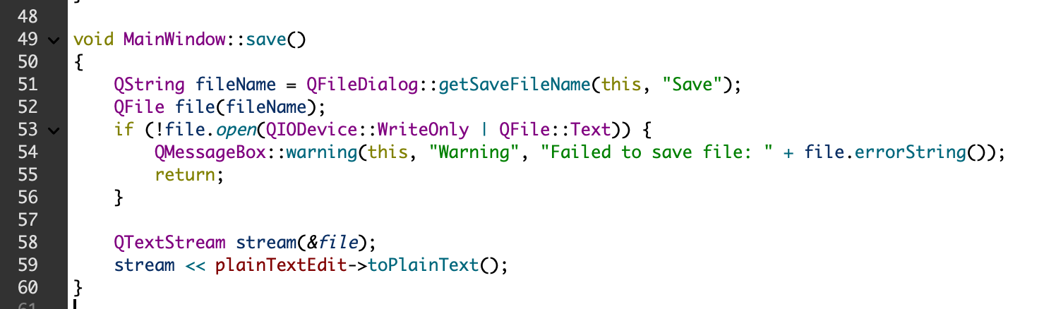
File-demo样例
MainWindow: save
Ref implementation: 薛振梁（助教）

Slide 26
小结
按钮、菜单等
QPushButton、QLable、Checkbox、QMenu等常用的类
文件相关的操作
QFile
QFileDialog
强调：
国庆后会开始Qlink项目的答辩
好好准备！

